Slide 1


Интеллектуальная игра

Slide 2

С русским языком можно творить чудеса, нет ничего такого в жизни и в нашем сознании, что нельзя было бы передать русским словом.
К. Г. Паустовский

Slide 3
Грамматическая мозаика
1 Первоклассники изучали букву ё. Прочитав сказку Сергея Козлова «Ёжик в тумане», ребята придумывали в подарок Ёжику слова с буквой ё, в которых пять звуков, как и в слове ёжик. Но в одном слове звуков на самом деле оказалось не пять. В каком? Выбери вариант ответа.
ёлка
даёшь
поёт
пьёт
полёт

Slide 4
Грамматическая мозаика
2. «Ойл» по-английски означает «нефть». С какими тремя сибирскими городами связано возникновение нефтяной компании ЛУКОЙЛ?
Когалым, Лангепас, Надым;
Надым, Сургут, Урай;
Лангепас, Сургут, Урай;
Когалым, Надым, Сургут;
Лангепас, Урай,Когалым;

Slide 5

»
Грамматическая мозаика
Рус
гуч
я
мо
ский
гат
зык
и
бо

Slide 6
Грамматическая мозаика
4. Пословицы «шутят». Найди заблудившуюся букву
Трус своей лени боится.
Сашу маслом не испортишь.
Терпение и пруд всё перетрут.
Два сапога – тара.

Slide 7

Грамматическая мозаика
5. Разгадайте ребус

Slide 8
Грамматическая мозаика
6. Подбери к данным словам слова, противоположные по смыслу:
Отчизна – _______________,
жесткий – ______________,
отважный – _____________,
успех – _____________,
образованный – ___________________

Slide 9
Грамматическая мозаика
7. Посмотри на слова АППЕТИТ, МОЗГИ, НЕЖНОСТИ, ХОЛОД
Собака, кошка, волк, телёнок, курица.
и реши, кто лишний. Объясни почему.

Slide 10
Грамматическая мозаика
8. Отгадай шарады и составь с каждым словом свое предложение.
Древнерусское слово УЛЬ превратилось в улитку и «поползло» в пространстве между рядами домов. О каком словарном слове идет речь? ______________________
_________________________________________Рукавицы «сварили» в кипятке, чтобы они стали теплее и прочнее. Как называются «варёные рукавицы»? ______________________________
________________________________________________________________________

Slide 11
Грамматическая мозаика
9. Закончи предложения.
Голоден как… __________
Труслив как…___________
Здоров как…____________
Изворотлив как…_____________
Нем как…________________

Slide 12
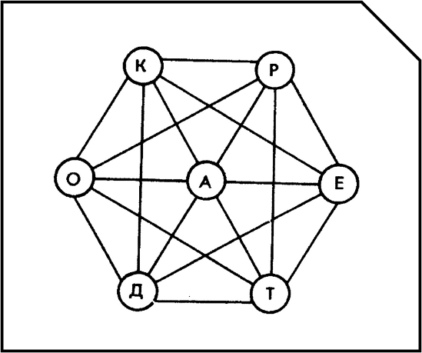
10. Семь букв, а сколько здесь слов?
Грамматическая мозаика

Slide 13



Спасибо за внимание
Русский язык!
Тысячелетия создавал народ это гибкое, пышное, неисчерпаемо богатое,
умное...
Что русский язык — один из богатейших языков в мире,
в этом нет никакого сомнения.
В. Г. Белинский.

